Slide 1
PENGANTAR SAINS DATA
Analisis Customer Churn
Perusahaan Telekomunikasi
Studi Kasus Dataset Telco Customer Churn — Eksplorasi, Pembersihan Data, dan Visualisasi untuk Memahami Pola Pelanggan yang Berhenti Berlangganan
Kelompok 3: 1. Sisilya Leonila Sorlury (25.11.6566)
2. Adnan Nur Kholis (25.11.6582)
3. Dimas probo Sanjaya (25.11.6460)
4. Dwi Aunika (25.11.6490)
5. Lutfiana Ade Nur A (25.21.1611)
6. Timotius Wilkristiano Rabo (25.11.6488)
Program Studi Informatika · Fakultas Ilmu Komputer Dosen Pengampu: Abd. Mizwar A. Rahim, M.Kom
Universitas AMIKOM Yogyakarta · 2026

Slide 2
LATAR BELAKANG
Mengapa Analisis Churn Penting?
📉
🔍
🎯
Biaya Akuisisi Tinggi
Deteksi Dini
Strategi Retensi
Mendapatkan pelanggan baru jauh lebih mahal dibanding mempertahankan pelanggan lama.
Memahami pola churn membantu perusahaan mengenali pelanggan berisiko sejak awal.
Insight dari data mendukung keputusan bisnis yang lebih tepat sasaran.
TUJUAN ANALISIS
Membersihkan dan mengeksplorasi dataset Telco Customer Churn, menghasilkan statistik deskriptif, serta memvisualisasikan pola churn, hubungan antar-variabel, dan korelasi numerik untuk mendukung pengambilan keputusan bisnis.
Analisis Telco Customer Churn
2

Slide 3
DATASET
Telco Customer Churn Dataset
7.043
Baris data (pelanggan)
Kelompok Variabel
Demografi
gender, SeniorCitizen, Partner, Dependents
21
Kolom / variabel
Langganan
tenure, PhoneService, InternetService, Contract
Layanan Tambahan
OnlineSecurity, TechSupport, StreamingTV/Movies, dll.
Tagihan
MonthlyCharges, TotalCharges, PaymentMethod, PaperlessBilling
26,5%
Tingkat churn pelanggan
Target
Churn (Yes / No)
Analisis Telco Customer Churn
3

Slide 4
PRA-PEMROSESAN
Proses Pembersihan Data
01
→
02
→
03
→
04
Deteksi Nilai Kosong
Konversi Tipe Data
Imputasi Median
Verifikasi Duplikat
Kolom TotalCharges memiliki entri berupa spasi kosong, bukan angka.
Nilai spasi diubah menjadi NaN, lalu kolom dikonversi ke tipe numerik.
Nilai yang hilang diisi menggunakan median dari kolom TotalCharges.
Data dicek ulang untuk memastikan tidak ada baris duplikat maupun ID ganda.
Analisis Telco Customer Churn
13

Slide 5
STATISTIK
Statistik Deskriptif Variabel Numerik
Variabel | Mean | Std Dev | Min | Median | Max
Tenure (bulan) | 32,37 | 24,56 | 0 | 29 | 72
Monthly Charges | 64,76 | 30,09 | 18,25 | 70,35 | 118,75
Total Charges | 2.281,92 | 2.265,27 | 18,80 | 1.397,48 | 8.684,80
CATATAN
Rata-rata lama berlangganan (tenure) pelanggan adalah 32 bulan, dengan sebaran yang cukup lebar (0–72 bulan).
Rata-rata tagihan bulanan sekitar Rp64,76 (satuan data), sementara total tagihan bervariasi besar karena dipengaruhi lama berlangganan.
Analisis Telco Customer Churn
14

Slide 6
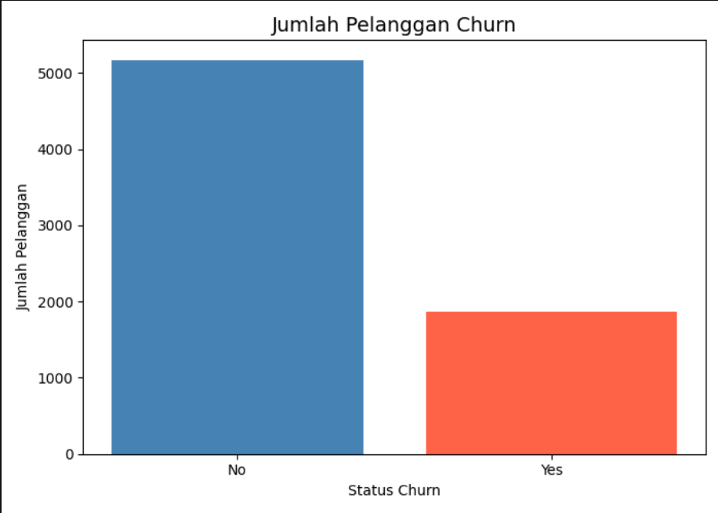
VISUALISASI 1
Distribusi Pelanggan Berdasarkan Churn
5.174
Pelanggan Tidak Churn (73,5%)
1.869
Pelanggan Churn (26,5%)
Insight: Lebih dari seperempat pelanggan telah berhenti berlangganan — angka yang cukup signifikan untuk ditindaklanjuti dengan strategi retensi.
Analisis Telco Customer Churn
15

Slide 7
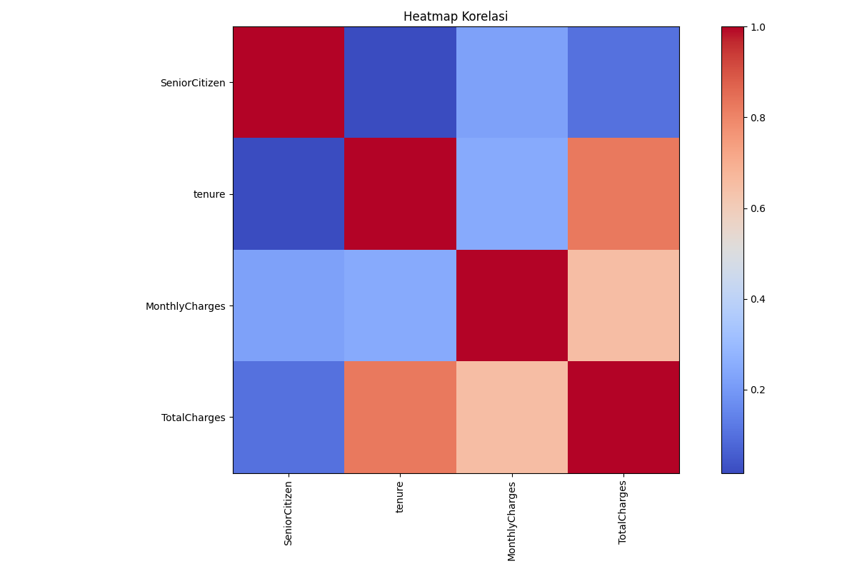
VISUALISASI2
Heatmap Korelasi Antar Variabel Numerik
Warna merah menunjukkan korelasi positif kuat; warna biru menunjukkan korelasi negatif.
Analisis Telco Customer Churn
17

Slide 8
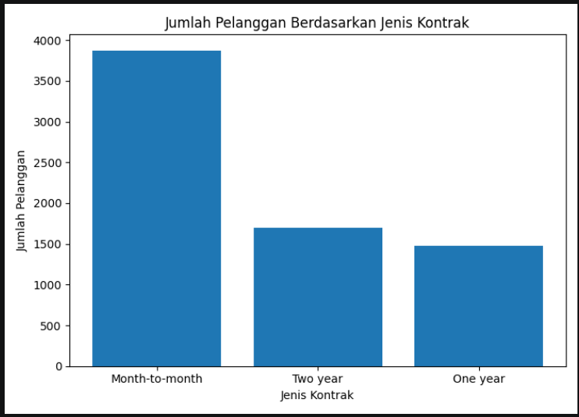
VISUALISASI 3
Distribusi Pelanggan Berdasarkan Jenis Kontrak
Ringkasan Kontrak
Mayoritas pelanggan menggunakan kontrak Month-to-month, jauh lebih banyak dibanding One year maupun Two year.
Kontrak Month-to-month umumnya tidak mengikat, sehingga pelanggan lebih mudah berpindah atau berhenti berlangganan kapan saja.
Pola ini mengindikasikan jenis kontrak berpotensi menjadi salah satu faktor pendorong churn yang perlu ditelusuri lebih lanjut.
Analisis Telco Customer Churn
18

Slide 9
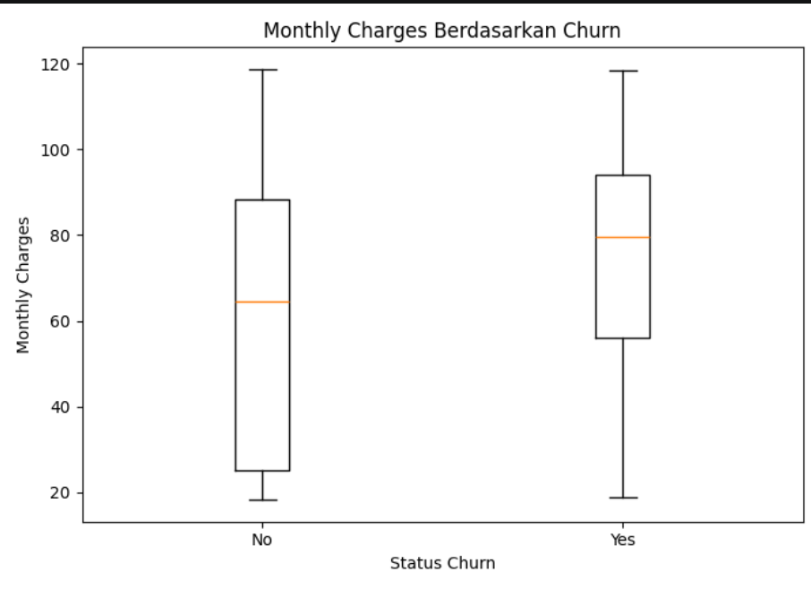
VISUALISASI 4
Monthly Charges Berdasarkan Status Churn
Perbandingan Tagihan
Pelanggan yang churn cenderung memiliki median Monthly Charges yang lebih tinggi dibanding yang tidak churn.
Rentang tagihan pelanggan churn lebih terkonsentrasi di kisaran menengah–tinggi, berbeda dari pelanggan yang bertahan.
Tagihan bulanan yang lebih besar tampak berasosiasi dengan kecenderungan berhenti berlangganan yang lebih tinggi.
Analisis Telco Customer Churn
19

Slide 10
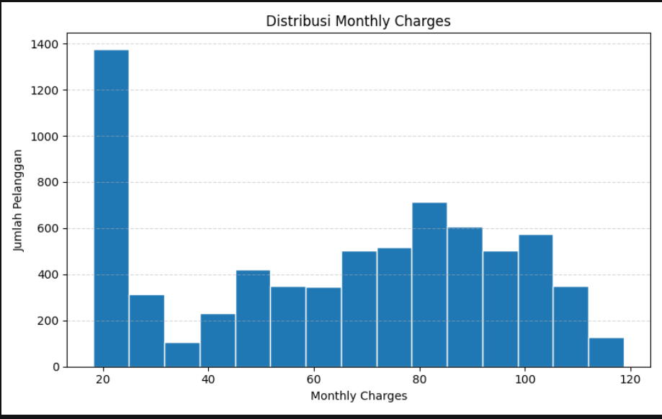
VISUALISASI 5
Distribusi Monthly Charges Pelanggan
Bentuk Distribusi
Distribusi Monthly Charges tampak bimodal, dengan puncak di sekitar tagihan rendah dan tagihan menengah–tinggi.
Kelompok tagihan rendah kemungkinan besar pelanggan dengan layanan dasar (mis. hanya telepon), tanpa layanan tambahan.
Kelompok tagihan lebih tinggi mengindikasikan pelanggan dengan paket internet dan layanan tambahan yang lebih lengkap.
Analisis Telco Customer Churn
20

Slide 11
KESIMPULAN
Ringkasan Temuan Analisis
1
Dataset bersih dan siap dianalisis setelah imputasi median pada TotalCharges.
2
26,5% dari total 7.043 pelanggan tercatat melakukan churn — proporsi yang cukup besar.
3
Tenure dan Monthly Charges tidak berhubungan linear kuat; tagihan lebih ditentukan oleh jenis layanan.
4
Heatmap korelasi membantu mengidentifikasi variabel numerik yang saling berkaitan sebagai dasar analisis lanjutan.
Analisis Telco Customer Churn
21

Slide 12
Terima Kasih
Pengantar Sains Data — Analisis Telco Customer Churn
Pertanyaan & diskusi dipersilakan.

